Slide 1
Ropné havárie Ema Kočvarová, Nela Vítů a Kateřina Blažková

Slide 2
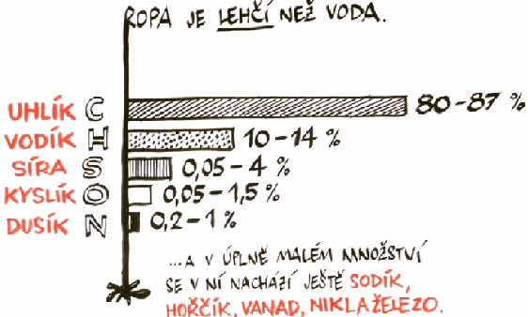
Ropa
Definice: Ropa je olejovitá kapalina, která se nachází 200m až 6000m pod povrchem. Je lehčí než voda, skládá se z plynných, tuhých a kapalných látek.
Vznik: Vznikala miliony let z organické hmoty. Především z planktonu, který po smrti dopadl na mořské dno, kde se mísil s anorganickými látkami. Odolné části zůstaly v sedimentech zachovány, a pokud se dostaly aspoň 2,5 km hluboko pod povrch zemské kůry, část těchto organických látek se působením tlaku a tepla přeměnila na ropu a zemní plyn. Ropa byla dále posouvána, dokud se nedostala do nepropustných hornin tzv. ropné pasti (např. antiklinály).
Naleziště: Blízký východ, Venezuela, USA, Kanada , Rusko a v ČR na jižní Moravě
Historie: Dříve ke svícení, mazání a jako bojová zápalná látka. Její hlavní využití přišlo až v pol. 19.st., kdy byla zvládnuta destilace ropy.
Oddělení jednotlivých frakcí destilací ropy: petrolej na svícení, plynový olej, benzín, mazut, plyny
Složení:
NEZkreslená věda III: Co je to ropa? - YouTube

Slide 3
Typy těžby
Primární metoda: Udělá se ,,kolmý vrt“. Ropa teče sama je pod tlakem, díky vodě zespoda a zemního plynu ze shora. Vytěží se 25-40% ropy z ložiska.
Sekundární metoda: Dojde k poklesu tlaku, do vrtu se vhání voda nebo zemní plyn k zvýšení tlaku a jeho udržení. Vytěží se 5-15% ropy z ložiska. K tomuto způsobu těžby dochází pouze, pokud se to vyplatí.
Terciální metoda: Sníží se viskozita ropy pomocí injektáže horké páry nebo oxidu uhličitého. Tato metoda se skoro nevyužívá.
Přeprava: Přepravujeme ji tankery nebo ropovody. K nám do České Republiky vedou dva ropovody: Družba (z Ruska) a IKL (Ingolstadt – Kralupy nad Vltavou – Litvínov, přivádí arabskou ropu)

Slide 4
Kuvajtská ropná skvrna
Za největší ropnou skvrnu všech dob se dá považovat ropná skvrna v Kuvajtu vzniklá během války v Perském zálivu. Vytvořila se následkem úmyslného vypuštění ropy do moře po obsazení iráckou armádou, která měla za cíl zabránit americkým silám získat Kuvajt.
Aby se zabránilo dalším únikům ropy, americké letectvo zničilo ropné věže. Podle mezinárodní studie byla zjištěná dlouhodobá škoda okolo 1 milionu barelů a asi 3 miliony barelů byly naplaveny na pobřeží Saúdské Arábie.
Vyteklá ropa: 5,7 milionu barelů
Náklady: 484,5 milionu USD

Slide 5
Ixotoc 1
Ropný vrt Ixotoc 1 vlastněný mexickou ropnou společností Pemex se nacházel v Mexickém zálivu, skoro tisíc kilometrů od pobřeží Texasu. Kvůli nerovnováze tlaku došlo k výbuchu, následkem jehož uniklo od 3. června 1979 do 23. března následujícího roku 10 tisíc až 30 tisíc barelů ropy.
Americká vláda musela vynaložit dva měsíce na boj s touto skvrnou a na ochranu důležitých zálivů.
Vyteklá ropa: 3,34 milionu barelů
Náklady: 283,9 milionu USD

Slide 6
Atlantic Empress a Aegean Captain
V červenci 1979 vyteklo ze dvou lodí, Atlantic Empress a Aegean Captain, okolo 2,2 milionu barelů nafty. Lodě se srazily kvůli tropické bouřce u ostrova Tobago. Téměř měsíc trvalo, než byly lodě objeveny. Z Atlantic Empress vytékala ropa i po té, co byla z místa kolize odtažena, až se nakonec 3. srpna potopila.
Vyteklá ropa: 2,2 milionu barelů
Náklady: 187 milionů USD

Slide 7
Fargona
V březnu 1992 unikly do údolí v okolí města Fargona v Uzbekistánu více než 2 miliony barelů nafty.
Oblast je z ekonomického hlediska významná svým zemědělstvím, přesto se zde od roku 1908 těží ropa a je jedním z nejaktivnějších center rafinace ropy v Uzbekistánu.
Vyteklá ropa: 2,095 milionu barelů
Náklady: 178 milionů USD

Slide 8
Havárie ropné plošiny Deepwater Horizon
Ropná plošina nacházející se 80 km jihovýchodně od pobřeží Louisiany. Byla v závěrečné fázi práce na vrtu, když probíhalo jeho zpevňování betonem. 20. dubna 2010 došlo z důvodu podcenění rizik při cementování vrtu a špatného vyhodnocení tlakové zkoušky u ústí vrtu k explozi.
Po explozi následoval požár, který se nepodařilo uhasit. 22. dubna se celá plošina potopila.
Uzávěr, který měl v takovém případě vrt ihned uzavřít, však selhal a ropa z vrtu začala vytékat přímo do moře. Následně se vytvořila ropná skvrna.
19. května ropa ze skvrny v Mexickém zálivu zasáhla pobřežní mokřady státu Louisiana. Louisianské mokřady jsou ekologicky citlivou oblastí, která patří mezi líhně mnoha mořských živočichů například krevet, ústřic či krabů, a kde žije řada ohrožených ptáků např. pelikán hnědý.
Únik ropy se podařilo zastavit 15. července 2010.
Zemřelo 11 lidí, 17 jich bylo zraněno.
Vyteklá ropa: 4, 9 milionu barelů

Slide 9
Exxon Valdez
Bylo původní jméno tankeru americké ropné společnosti.
Ztroskotal 24. března 1989 okolo 00:04 na pobřeží Aljašky v zálivu prince Williama s plným nákladem ropy.
Podle odhadů měla nehoda za následek smrt 250 000 mořských ptáků, 2800 mořských vyder, 300 tuleňů, 250 orlů, asi 22 kosatek a miliardy jiker lososů a sleďů. Ropa také znečistila celé pobřeží a zapříčinila zničení většiny planktonu v dané oblasti.
Likvidace následků se účastnilo více než 11 tisíc lidí. Havárie také způsobila ekonomický kolaps nedalekého, na rybolovu závislého města, Cordova.
Vyteklá ropa: 260 000 barelů
Náklady: 2 miliardy USD

Slide 10
Rena
Dvousetmetrová kontejnerová loď Rena, která se plavila pod liberijskou vlajkou, najela 5. října 2011 na útes u pobřeží Nového Zélandu a začal z ní unikat mazut, který se rozšířil až do vzdálenosti 5 km od místa katastrofy.
Na vině byl kapitán lodi. Po čtvrt roce (leden 2012) se loď rozlomila na dvě části a i se svým nákladem se začala pomalu potápět. Uniklá ropa a mazut už zabily téměř 1 400 ptáků a 13 tuleňů.
Masivní kontejnerová loď nakonec klesla na dno oceánu.
Vyteklá ropa: 1100 – 1270 barelů
Náklady: 2,244 – 3,366 milionu USD

Slide 11
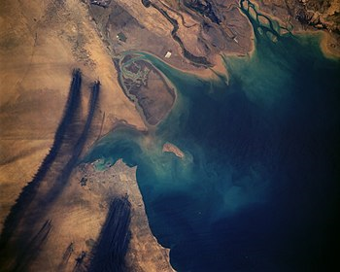
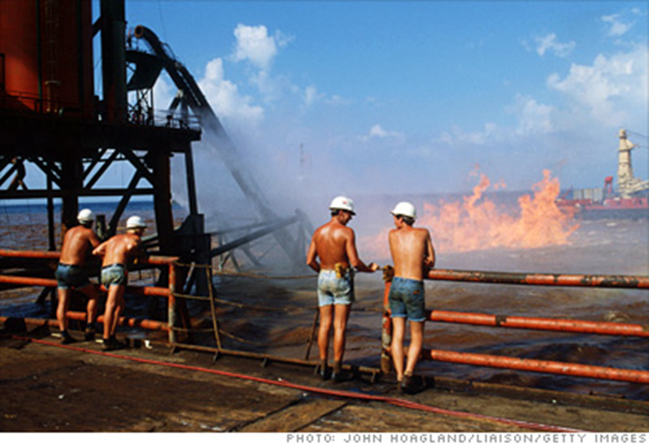
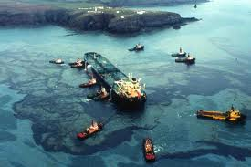
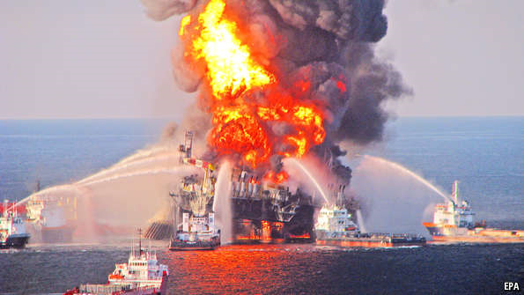
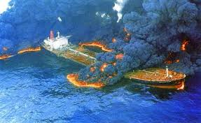
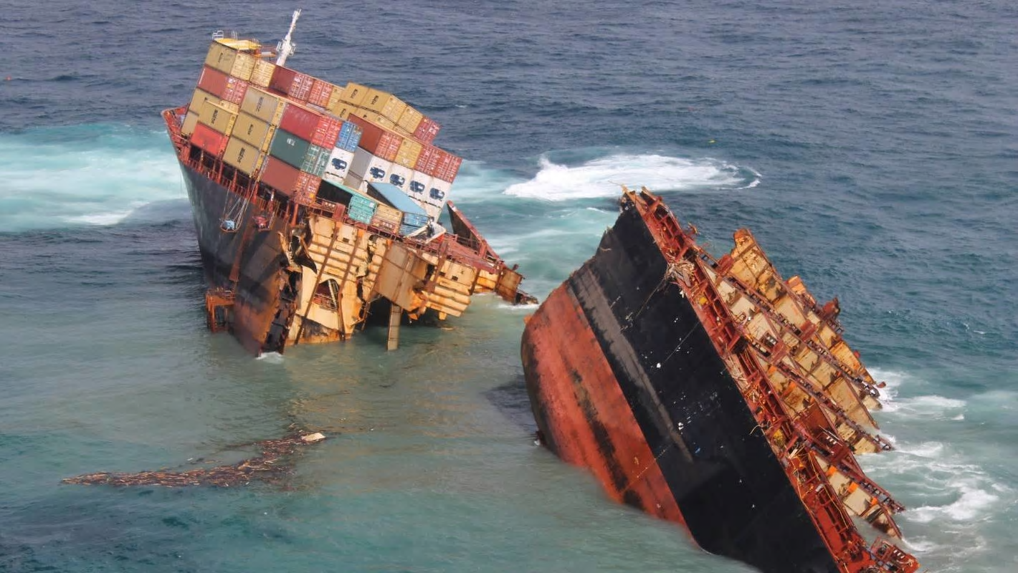
Kuwaiti oil fires - Wikipedia
6 big oil spills, and what they cost - I
Atlantic Empress and Aegean Captai
Double, double, oil and trouble - Dee
Exxon Valdez Disaster | Sustainable
Death by a thousand cuts': NZ's oil s

Slide 12
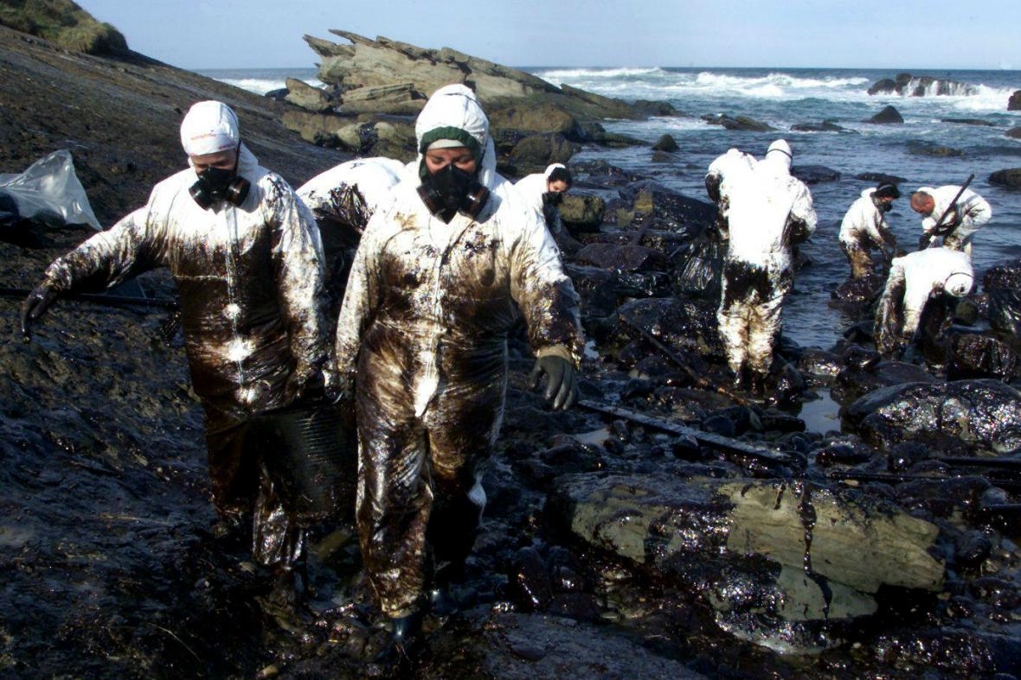
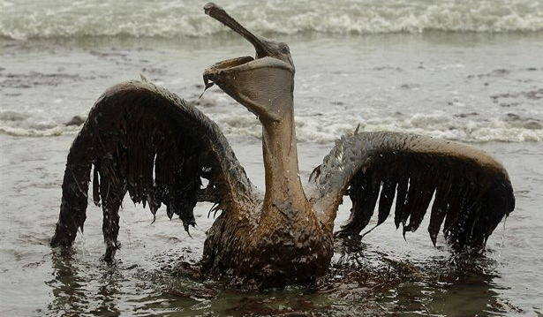
Následky
Ropné katastrofy mají destruktivní dopad na zasažený ekosystém.
Jak moc postižená oblast zůstane, závisí na velikosti rozšíření ropných skvrn, době trvání katastrofy, nebo jestli se skvrna dostane až k pobřeží.
Při katastrofě umírají statisíce savců, ryb a ptáků. Ještě větší dopad to má na plankton, řasy, korály…
Ropa v Mexickém zálivu stále zabíjí
Kvůli havárii tankeru Prestige za mří

Slide 13
Likvidace katastrofy
Odstraňování rozlité ropy z mořské hladiny je komplikované. Nejprve je třeba zamezit šíření ropné skvrny - k tomu se používají plovoucí bariéry. Ty jsou důležité zejména pro ochranu pobřeží před znečištěním, nejsou však příliš účinné v rozbouřeném moři. Soustředěním ropy uvnitř norných stěn se však brání většímu odpařování, které se významně podílí na odstranění ropného povlaku při rozptýlení na velké ploše.
Samo odstraňování ropných skvrn z mořské hladiny lze provádět pomocí speciálních lodí, které sbírají tenkou povrchovou vrstvu vody smíšenou s ropou. Takto sebranou ropu lze posléze využít například při výrobě asfaltů. Metoda ale vyžaduje klidnou mořskou hladinu a ani v tom případě není příliš účinná. Většina států tyto lodě ale nevlastní.
Ropný povlak lze odstraňovat i pomocí chemikálií. Z postřikovacích letadel se prostřednictvím chemických bomb rozptylují po ropném koberci tzv. dispergátory. Ty mají rozbít jednolitou ropnou skvrnu na malé vysrážené částečky, které pak klesnou ke dnu. Nelze však říci, že v této formě již ropné látky životnímu prostředí neškodí.
Zapálení rozlité ropy nemá velký smysl, neboť při něm shoří jen její lehce zápalné složky, které by se stejně postupně vypařily.
Zasáhne-li ropný povlak pobřeží, zbývá jen mechanické ruční odstraňování usazeného povlaku. Na tuto práci bývá při katastrofách většího rozsahu nasazováno několik tisíc lidí.

Slide 14
Otázky
Jaké byly příčiny kuvajtské ropné skvrny? Kolik barelů ropy vyteklo?
Odvoď, co se může stát zvířatům zasaženým ropnou katastrofou.
Uveď alespoň 3 způsoby likvidace ropné skvrny.
Jak vzniká ropa, a kde jsou její naleziště?
Jaké jsou typy těžby, a čím jsou charakteristické?
Jak se může přepravovat ropa, jaké ropovody vedou do ČR , a odkud vedou ropu?
Popiš havárii ropné plošiny Deepwater Horizon.
Bonus: Kde leží ostrov Tobago? Co se u něj stalo?

Slide 15
Zdroje
Oil Spill Art
https://www.investicniweb.cz/2010-5-3-nejvetsi-ropne-katastrofy-historie/
https://cs.wikipedia.org/wiki/Hav%C3%A1rie_plo%C5%A1iny_Deepwater_Horizon
https://cs.wikipedia.org/wiki/Exxon_Valdez
https://ct24.ceskatelevize.cz/veda/2059730-nejhorsi-ropne-katastrofy-zabily-statisice-zvirat-a-znicily-cele-ekosystemy
https://ropa60.webnode.sk/ropne-haverie/
NEZkreslená věda III: Co je to ropa? - YouTube

